Slide 1
웨런 스토리보드 공급자 웹
문서 버전 | v.1.0
문서 구분 | 스토리보드
작성자 | 김태희 | 확인자

Slide 2
문서버전 | 작성자 | 담당자 | 주요 내용 | 비고
V.1.0 | 김태희 |  | 최초 작성

Slide 3
프로젝트명 | 웨런 | 페이지명 | login | 생성자/수정자
최초작성일 |  | 최종수정일 |  | 네비게이션 | login
Description
Trường nhập ID. Hint message “아이디” (“ID”) Trường nhập mật khẩu. Hint message “비밀번호” (“Mật khẩu”) - Nếu thông tin ID và mật khẩu chính xác hệ thống sẽ xử lý đăng nhập và di chuyển đến [khóa học] – Nếu thông tin ID và mật khẩu không đúng sẽ hiện alert, tạo toss message (“아이디와 비밀번호를 다시 확인해주세요,”) (“Vui lòng nhập lại ID và mật khẩu.”), không di chuyển màn hình
로그인
1
아이디
2
비밀번호
3
로그인

Slide 4
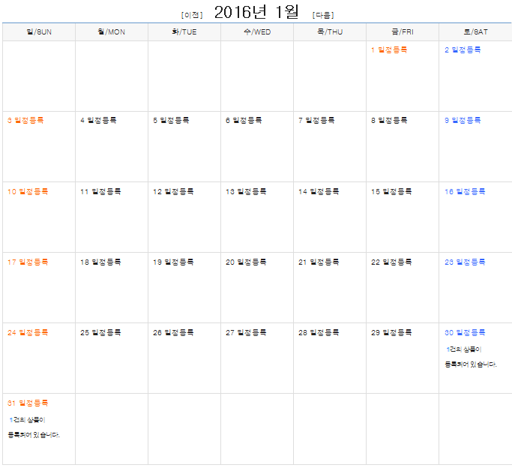
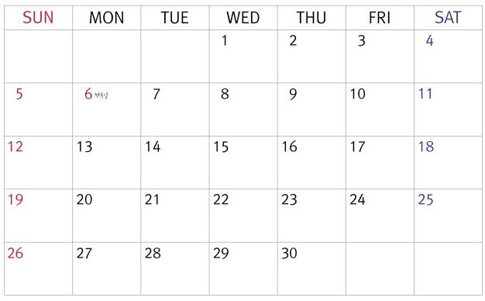
프로젝트명 | 웨런 | 페이지명 | program | 생성자/수정자
최초작성일 |  | 최종수정일 |  | 네비게이션 | program
LOGO
Description
Tab 프로그램 관리 (Quản lý khóa học) - Khi click sẽ di chuyển đến [program] Tab 정산관리 (Quản lý thanh toán) - Khi click sẽ di chuyển đến [calculate] 로그아웃 ( Log out) - Khi click hệ thống sẽ xử lý log out sau đó di chuyển đến [login] Hiển thị ngày tháng - Hiển thị ngày tháng hiện tại Nút 이전 (Trước) - Khi click sẽ chuyển sang tháng trước Nút 다음 (Sau) - Khi click sẽ chuyển sang tháng sau Category và tiêu đề của khóa học - Khi click sẽ di chuyển đến [program_detail] Trên lịch chỉ hiển thị những khóa học do bản thân nhà cung cấp chủ quản
프로그램 관리
프로그램 관리
1
4
6
정산 관리
5
2
로그아웃
3
공급자 관리
7
[언어] 포루투갈어
8
[언어] 스페인어

Slide 5
프로젝트명 | 웨런 | 페이지명 | program_detail | 생성자/수정자
최초작성일 |  | 최종수정일 |  | 네비게이션 | program_detail
LOGO
Description
Select box 카테고리 (Category) - Gồm có: "언어“ (Ngoại ngữ), "지식/비즈“ (Kiến thức/Kinh doanh), "운동“ (Thể thao), "예술“ (Nghệ thuật), "라이프“ (Đời sống), "건강“ (Sức khỏe), "뷰티“ (Làm đẹp). "문화“ (Văn hóa), "소셜“ (Tiểu thuyết), "Event" - Có thể sửa Trường nhập 프로그램 제목 (Tiêu đề khóa học) - Có thể sửa Trường nhập 프로그램 부연설명 (Mô tả khóa học) - Có thể sửa Trường nhập 금액 (Học phí) - Không thể sửa Trường nhập 수업기간 (Thời gian học) - Có thể sửa Nút radio 대표 이미지 (Ảnh đại diện) - Nếu chưa chọn thì các mục từ (7)~(9) sẽ không hiện - Nếu chọn "이미지" (Ảnh) mục (7)~(8) sẽ hiện lên, nếu bỏ chọn 2 mục này sẽ bị ẩn đi - Nếu chọn "동영상“ (Video) mục (9) sẽ hiện lên, nếu bỏ chọn mục này sẽ bị ẩn đi - Có thể sửa Tên file ảnh - Hiển thị tên của file ảnh được đính kèm Nút 첨부 (Đính kèm) - Khi click sẽ hiện trang đính kèm file Trường nhập URL video Nút 추가 (Add) - Mỗi khi click vào nút này hệ thống sẽ tạo thêm một box số (12) - Có thể sửa Khi click sẽ xóa box “수업일” (Ngày học) - Có thể sửa Box nhập “수업일” (Ngày học) - Trường nhập “날짜” (Ngày tháng), khi click sẽ hiện datepicker - Trường nhập “시간” (Thời gian), khi click sẽ hiện timepicker - Có thể sửa Trường nhập 장소 (Địa điểm) - Có thể sửa Trường nhập 수강인원 (Quy mô lớp học) - Có thể sửa Box nhập 모집마감일 (Ngày hết hạn tuyển sinh) - Trường nhập “날짜” (Ngày tháng), khi click sẽ hiện datepicker - Trường nhập “시각” (Giờ), khi click sẽ hiện timepicker - Có thể sửa Tab 상세정보 (Thông tin chi tiết) : Khi click sẽ di chuyển đến [khóa học_detail] Tab 후기 (Comment) : Khi click sẽ di chuyển đến [program_detail_comment] Tab Q&A - Khi click sẽ di chuyển đến [program_detail_qa] Hiển thị tên của 공급자 (Nhà cung cấp) - Không thể sửa 다음 페이지에 계속
프로그램 관리
프로그램 관리
16
17
18
상세정보
후기
Q&A
정산 관리
카테고리
1
언 어 ▼
공급자
19
홍길동
로그아웃
프로그램 제목
2
포루투갈어와 함께 브라질로
프로그램 부연설명
3
청춘들에게 고한다. 브라질로 떠나자. 포루투갈어로
금액 및 수업기간
4
5
100,000
원
6주
주
대표 이미지
6
◎ 이미지 ○ 동영상
8
7
첨부
image.jpg
9
http://www.youtube.com/alskdfjowie
수업일
10
추가
11
12
날짜
2016-05-01
시간
13:00
~
15:00
X
날짜
2016-05-08
시간
13:00
~
15:00
X
날짜
2015-05-17
시간
13:00
~
15:00
X
장소
13
서울시 마포구 마포대로123
수강인원
14
10명
모집마감일
15
날짜
2016-05-29
시각
15:00

Slide 6

프로젝트명 | 웨런 | 페이지명 | program_detail | 생성자/수정자
최초작성일 |  | 최종수정일 |  | 네비게이션 | program_detail
LOGO
Description
Web editor 강사소개 (Giới thiệu giảng viên) (có thể đính kèm ảnh) - Có thể sửa Web editor 수업소개 (Giới thiệu khóa học) (có thể đính kèm ảnh) - Có thể sửa 포함사항 (Những mục bao gồm trong khóa học) - Check box "강습료“ (Học phí), "재료비“ (Chi phí học liệu), “교재“ (Giáo trình), "와이파이“ (Wifi), "주차시설“ (Bãi đậu xe), "음료제공“ (Cung cấp đồ uống) - Có thể chọn nhiều mục - Có thể sửa Web editor 커리큘럼 (Chương trình học) (có thể đính kèm ảnh) - Có thể sửa Trường nhập 주소 (Địa chỉ) - Có thể sửa Trường nhập 장소 설명 (Mô tả địa điểm) - Có thể sửa Trường nhập 경도 (Kinh độ) - Có thể sửa Trường nhập 위도 (Vĩ độ) - Có thể sửa - Hiển thị vị trí theo đúng kinh độ và vĩ độ bằng icon pin trên bản đồ trong app Nút 수정 (Sửa) - Sau khi nhập toàn bộ nội dung, khi click vào nút này hệ thống sẽ hiện alert “수정하시겠습니까?" (Bạn muốn sửa nội dung này?), sau đó nếu click vào “확인” (Xác nhận) khóa học sẽ được tạo và di chuyển đến [program] - Nếu vẫn mục để trống thì hệ thống sẽ hiện alert "모든 내용을 입력해주세요." (Vui lòng điền đầy đủ tất cả nội dung.), sau đó nếu click vào “확인” (Xác nhận) sẽ không có gì thay đổi
프로그램 관리
프로그램 관리
강사소개
1
정산 관리
OO대 포루투갈어학 전공
OO학원 원장
OO대학교 겸임 교수
로그아웃
수업소개
2
제 2외국어 전문기관
원어민 강사 2명 보유
네이버 포루투갈 검수 작업 진행
포함사항
3
■ 강습료 □ 재료비 ■ 아이콘 ■ 와이파이 □ 주차시설 □ 음료제공
커리큘럼
4
14:00
14:30
14:30
자기소개
>
실전회화
학습
>
빙고게임
모임장소
5
주소
서울시 강남구 역삼1동746-20 B1 하마싸롱
6
장소 설명
역삼역 2번 출구로 나와 횡당보도를 건넌 후, 300m 앞 하마싸롱 건물 지하 1층
7
8
경도
127.0380151
위도
37.4966516
9
수정

Slide 7
프로젝트명 | 웨런 | 페이지명 | program_detail_comment | 생성자/수정자
최초작성일 |  | 최종수정일 |  | 네비게이션 | program_detail_comment
LOGO
Description
Hiển thị 평균 별점 (Số sao đánh giá bình quân) - Hiển thị số sao đánh giá bình quân của khóa học tương ứng Hiển thị Nickname của người đăng comment Hiển thị ngày đăng comment - Hình thức hiển thị: “YYYY-MM-DD” Hiển thị số sao đánh giá Hiển thị nội dung comment Nút chuyển trang - Hiển thị 20 comment/page từ trên xuống dưới theo thứ tự mới nhất
프로그램 관리
프로그램 관리
상세정보
후기
Q&A
정산 관리
평균 별점
★★★★☆ 8
1
로그아웃
2
3
김은정｜ 2016-04-10
수업 내용이 유익하고, 흥미로웠습니다.
★★★★☆
4
5
김은정｜ 2016-04-10
수업 내용이 유익하고, 흥미로웠습니다.
★★★★☆
김은정｜ 2016-04-10
수업 내용이 유익하고, 흥미로웠습니다.
★★★★☆
김은정｜ 2016-04-10
수업 내용이 유익하고, 흥미로웠습니다.
★★★★☆
김은정｜ 2016-04-10
수업 내용이 유익하고, 흥미로웠습니다.
★★★★☆
< 1 2 3 >
6

Slide 8
프로젝트명 | 웨런 | 페이지명 | program_detail_qa | 생성자/수정자
최초작성일 |  | 최종수정일 |  | 네비게이션 | program_detail_qa
LOGO
Description
Hiển thị Nickname của người post Hiển thị ngày post - Hình thức hiển thị: “YYYY-MM-DD” Hiển thị nội dung Trường nhập nội dung trả lời Nút 등록 (Đăng trả lời) - Khi click hệ thống sẽ sẽ hiện alert "등록하시겠습니까?“ (Bạn muốn đăng nội dung này?), nếu click vào nút 확인 (Xác nhận) nội dung trả lời tương ứng sẽ được đăng và trang hiện tại sẽ được refresh - Nếu ô nhập nội dung trả lời bị bỏ trống thì khi click hệ thống sẽ hiện alert: "내용을 입력해주세요.“ (Vui lòng nhập nội dung trả lời.) sau đó nếu click vào nút 확인 (Xác nhận) sẽ không có gì thay đổi Nút 삭제 (Xóa) - Khi click hệ thống sẽ hiện alert "해당 답변을 삭제하시겠습니까“ (Bạn muốn xóa nội dung trả lời này?) sau đó nếu click vào nút 확인 (Xác nhận) thì câu trả lời tương ứng sẽ bị xóa và trang hiện tại sẽ được refresh - Nếu click vào nút 취소 (Hủy) sẽ không có gì thay đổi Nút 수정 (Sửa) - Khi click sẽ hiện alert "수정하시겠습니까?“ (Bạn muốn sửa nội dung trả lời này?) sau đó nếu click vào nút 확인 (Xác nhận) nội dung trả lời tương ứng sẽ được update và trang hiện tại sẽ được refresh - Nếu click vào nút 취소 (Hủy) sẽ không có gì thay đổi - Nếu ô nhập nội dung trả lời bị bỏ trống thì khi click hệ thống sẽ hiện alert: "내용을 입력해주세요.“ (Vui lòng nhập nội dung trả lời.) sau đó nếu click vào nút 확인 (Xác nhận) sẽ không có gì thay đổi Nút di chuyển trang - Hiển thị 20 câu hỏi/trang từ trên xuống dưới theo thứ tự mới nhất Trường nhập nội dung trả lời - Hiển thị nội dung trả lời cũ, có thể sửa
프로그램 관리
프로그램 관리
상세정보
후기
Q&A
정산 관리
1
2
김은정｜ 2016-04-10
수업 방식이 어떻게 되나요?
3
로그아웃
4
5
등록
김은정｜ 2016-04-10
수업 방식이 어떻게 되나요?
박은혜(강사)｜ 2016-04-10
수업은 토론형식으로 진행됩니다. 더 궁금하신 점이 있으시면 언제든
문의주세요^^
9
6
7
삭제
수정
8
< 1 2 3 >

Slide 9
프로젝트명 | 웨런 | 페이지명 | calculate | 생성자/수정자
최초작성일 |  | 최종수정일 |  | 네비게이션 | calculate
LOGO
Description
Box lựa chọn - Có 2 phương án lựa chọn : 프로그램 (Khóa học), 상태 (Tình trạng thanh toán) Trường nhập từ khóa tìm kiếm Nút 검색 (Tìm) - Khi click sẽ hiển thị kết quả tìm kiếm liên quan đến từ khóa đã nhập Liệt kê 10 data/trang Hiển thị "번호“ (Number), "프로그램“ (Khóa học), "총 결제금액“ (Tổng số tiền thanh toán). "정산금액“ (Số tiền thanh toán), "정산일“ (Ngày thanh toán), "상태“ (Tình trạng thanh toán) - Khi click vào “프로그램” (Khóa học) sẽ di chuyển đến [calculate_detail] Nút chọn trang Trong list chỉ hiển thị những khóa học của bản thân
정산 관리
프로그램 관리
정산 관리
1
2
3
로그아웃
프로그램 ▼
검색
4
번호 | 프로그램 | 총 결제금액 | 정산금액 | 정산일 | 상태
10 | [언어] 스페인어 배우기 | 500,000원 |  |  | 미정산
9 | [언어] 스페인어 배우기 | 500,000원 |  |  | 미정산
8 | [언어] 스페인어 배우기 | 500,000원 |  |  | 미정산
7 | [언어] 스페인어 배우기 | 500,000원 |  |  | 미정산
6 | [언어] 스페인어 배우기 | 500,000원 | 300,000원 | 2016-01-10 | 정산완료
5 | [언어] 스페인어 배우기 | 500,000원 | 300,000원 | 2016-01-10 | 정산완료
4 | [언어] 스페인어 배우기 | 500,000원 | 300,000원 | 2016-01-10 | 정산완료
3 | [언어] 스페인어 배우기 | 500,000원 | 300,000원 | 2016-01-10 | 정산완료
2 | [언어] 스페인어 배우기 | 500,000원 | 300,000원 | 2016-01-10 | 정산완료
1 | [언어] 스페인어 배우기 | 500,000원 | 300,000원 | 2016-01-10 | 정산완료
5
< 1 2 3 >

Slide 10
프로젝트명 | 웨런 | 페이지명 | calculate_detail | 생성자/수정자
최초작성일 |  | 최종수정일 |  | 네비게이션 | calculate_detail
LOGO
Description
Hiển thị tiêu đề khóa học "프로그램" Hiển thị tên nhà cung cấp "공급자" Hiển thị "총 결제금액“ (Tổng số tiền thanh toán) Hiển thị "정산금액“ (Số tiền thanh toán) Hiển thị "정산일" (Ngày thanh toán) Hiển thị "상태“ (Tình trạng thanh toán)
정산 관리
프로그램 관리
정산 관리
1
프로그램
[언어] 스페인어를 배워요
2
공급자
홍길동
로그아웃
500,000
3
총 결제금액
원
4
정산금액
300,000
원
5
정산일
2016-05-30
6
상태
미정산

